Slide 1

TOUTES NOS VIDÉOS
JUILLET 2021
FAIRE DE L’ÉPARGNE SALARIALE ET RETRAITE
UN MOTEUR DE LA PERFORMANCE DE VOTRE ENTREPRISE
C’EST ÇA, ÊTRE INVESTI DANS VOTRE AVENIR

Slide 2


Présentation de Natixis Interépargne
Diffusion : 28 juillet 2014
Diffusion : 28 juin 2018
Carte d’identité de Natixis Interépargne
Lancement du nouveau site de Natixis Interépargne
N°1 de l’épargne salariale et retraite et expert reconnu depuis plus de 50 ans. Natixis Interépargne développe une approche de l’épargne salariale et retraite fondée sur la relation humaine.
Un nouveau site repensé pour et avec vous, conçu pour une navigation plus fluide, plus agréable et centrée sur vos besoins.
Durée 2:32
Durée : 1:13
Diffusion : 27 février 2017
Diffusion : 22 janvier 2019
Le centre du tenue des comptes de Caen
La reprise à la concurrence
Le Centre de tenue de comptes d'épargne salariale et retraite de Natixis Interépargne vous ouvre ses portes.
Elle s’adresse à toutes les entreprises d’au moins 1 salarié qui ne sont pas équipées en épargne salariale et retraite chez Natixis.
Durée : 3:06
Durée : 1:42
Notes:
CLIQUABLE
COMME LES AYTRES

Slide 3
NOS VIDéOS PAR THéMATIQUE
1
Notes:
Nos vidéos par thématique

Slide 4

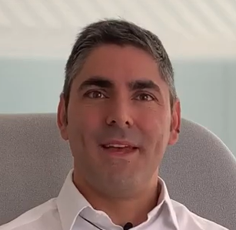
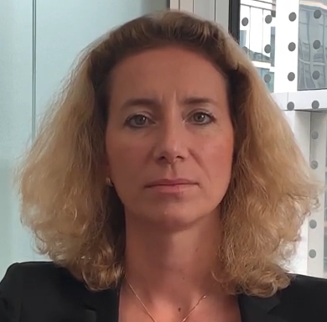
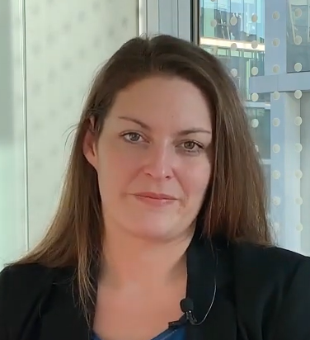
1
La loi PACTE en toute simplicité
Diffusion : 18 déc 2018
Diffusion : 4 sept 2019
PACTE Episode #2
L’actionnariat salarié
Interview #1
Le fonctionnement de l’épargne retraite
Découvrez en vidéo les dispositions du projet de loi favorisant le développement de l’actionnariat salarié !
Le nouveau fonctionnement de l'épargne retraite avec la loi PACTE par Romain RINGUET, Directeur Grandes Relations chez Natixis Interépargne.
Durée : 1:29
Durée : 2:38
Diffusion : 27 mars 2019
Diffusion : 28 nov 2019
PACTE Episode #3
L’intéressement
Interview #2
La transformation du PERCO en PER Collectif
Découvrez en vidéo les mesures incitatives pour l’intéressement, prévues par le projet de la loi PACTE.
Transformer son PERCO en PER Collectif par Karen CHARBONNEL, Directrice du Développement Corporate chez Natixis Interépargne.
Durée : 2:06
Durée : 3:34
Diffusion : 6 mai 2019 ( date de MAJ )
Diffusion : 6 mai 2020
PACTE Episode #1
La suppression du forfait social
Interview #3
Les avantages du Plan d’Epargne Retraite (PER)
Découvrez en vidéo les dispositions du projet de loi favorisant l’essor de l’épargne salariale et retraite !
Les avantages du PER pour les salariés par Nadine HUTHER, Directrice Animation Commerciale chez Natixis Interépargne.
Durée : 1:21
Durée : 3:53
Notes:
Ajouter la date de diffusion sur YT
Mettre la durée en bas du carré
Mettre en ordre chronologique ( à l’envers )
Réduire la photo => avoir de la place
Ajuster les photos de quelques slides
7,8,11,12,13
Mettre vidéos ISR
MAIL GENERAL D’ENVOIE :
Bonjour à tous,
Veuillez trouver ci-joint le support regroupant toutes nos vidéos par thématiques ( Loi pacte, les dispositifs proposés par NIE…) et les vidéos spécifiques par Réseaux dont NIE, BP et CE.
Ainsi les actualités mensuels de webconférences et nous suivre sur les différents réseaux sociaux car l’épargne salariale est au cœur de l’actualité.
Il est dispo sur Zesite ici..
Ainsi, vous pouvez le relier à vos interlocuteurs.
Bien cordialement,

Slide 5


1
Dispositif proposés par Natixis Interepargne
Diffusion : 28 mars 2019
Les Passerelles Temps / PERCO
Tout savoir sur les passerelles TEMPS / PERCO
Diffusion : 10 sept 2020
Durée : 4:09
PEE : Plan d’Epargne Entreprise
Tout savoir sur le PEE
Diffusion : 28 mars 2019
Durée : 3:09
La participation
Tout savoir sur la participation
Durée : 4:00
Diffusion : 2 oct 2020
L’abondement
Tout savoir sur l’abondement
Diffusion : 28 mars 2019
L’intéressement
Durée : 2:16
Tout savoir sur l’intéressement
Durée : 4:02
Diffusion : 9 mars 2021
Diffusion : 6 mai 2020
PER Obligatoire
Tout savoir sur le PER Obligatoire
Plan Epargne Retraite Collectif
Durée : 2:16
Tout savoir sur le PER Collectif
Durée : 2:31

Slide 6

Cas de déblocages anticipé
1
Diffusion : 20 juin 2018
Diffusion : 21 juin 2018
Cas de déblocage agrandissement
Cas de déblocage mariage / PACS
Vous pouvez débloquer votre épargne salariale pour l'agrandissement de votre résidence principale.
Vous débloquer votre épargne salariale pour votre mariage.
Durée : 1:25
Durée : 1:22
Diffusion : 20 juin 2018
Diffusion : 21 juin 2018
Cas de déblocage 3éme enfant
Cas de déblocage création entreprise
Vous pouvez débloquer votre épargne salariale pour la naissance ou adoption de votre 3eme enfant.
Vous pouvez débloquer votre épargne salariale pour la création ou reprise d’une entreprise.
Durée : 1:25
Durée : 1:25

Slide 7

1
Espace personnalisé
Diffusion : 18 mai 2017
Amplus, site dédié à la retraite par Natixis Interepargne
Diffusion: 25 février 2020
Le site qui accompagne les salariés pour préparer leur retraite en quelques clics avec les solutions d’épargne entreprise.
L’agrégateur épargne entreprise
Découvrez notre nouveau service de consolidation d’épargne entreprise. Cette nouvelle fonctionnalité vous permet de regrouper l’ensemble de vos comptes d’épargne entreprise sur l’Espace personnel.
Durée : 1:40
Diffusion : 1er juin 2018
Durée : 1:40
Penser à préparer sa retraite
Quelques informations utiles pour bien préparer sa retraite.
Diffusion : 15 février 2021
Durée : 1:40
L’application « mon épargne salariale et retraite » sur mobile et tablette.
Découvrez la nouvelle application "Mon Epargne Salariale et Retraite" pour mobiles et tablettes iPad et Android. Suivre et gérer son épargne salariale et retraite n'aura jamais été aussi simple !
Diffusion : 3 avril 2019
Guide Epargne Salariale
Durée : 2:34
Tout savoir sur la gestion de l’épargne salariale en ligne.
Durée : 2:08
Diffusion: 17 juin 2021
Diffusion : 25 février 2020
Le conseil personnalisé
Répondre à la participation ou l’intéressement en ligne
Découvrez le conseil personnalisé adapté à vos projets.
Comment répondre à la participation et l’intéressement sur votre Espace Personnel.
Durée : 1:55
Durée : 2:12

Slide 8

1
Espace Entreprise
Diffusion : 24 juin 2016
Diffusion : 26 novembre 2019
Effectuer une demande de remboursement
Saisissez les versements de vos collaborateurs
Tutoriel sur la saisie des versements de vos collaborateurs sur l'Espace Entreprise.
Tutoriel sur une demande de remboursement sur l'Espace Entreprise.
Durée : 1:53
Durée : 3:00
Diffusion : 27 février 2017
Diffusion : 11 sept 2020
Gérez vos modalités d'abondement
Votre Espace Entreprise
Tutoriel sur la gestion des modalités d'abondement sur l'Espace Entreprise.
Tout savoir sur les fonctionnalités de votre Espace Entreprise.
Durée : 2:41
Durée : 2:41
Diffusion : 19 octobre 2017
Diffusion : 18 décembre 2020
Gestion des délégations
Gestion des bénéficiaires
Tutoriel sur la gestion des délégations sur l'Espace Entreprise.
Tutoriel sur la gestion des bénéficiaires sur l’Espace Entreprise.
Durée : 1:57
Durée : 3:31

Slide 9

1
Gestion Financière
Diffusion : 22 mai 2017
Comment choisir ses placements ?
Quelques clés à connaître pour gérer vos placements.
Durée : 2:33
Diffusion : 14 mars 2019
Sélection Dorval Global Convictions
Tout ce qu'il faut savoir sur le fonds Sélection Dorval Global Convictions.
Durée : 2:20
Diffusion : 18 dec 2020
AVENIR RETRAITE
Tout ce qu'il faut savoir sur la gamme Avenir Retraite.
Durée : 4:42

Slide 10
Les Vidéos dédiées a la caisse d’epargne
2

Slide 11

Vidéos EASIRIS dédiées au réseau de la Caisse d’Epargne
2
Diffusion : 9 octobre 2017
Diffusion : 2 mars 2021
La signature électronique
Vidéo personnalisée post-souscription CE
Tutorial sur l’utilisation de la signature électronique sur Easiris.
Découvrez votre vidéo personnalisée à partager avec vos salariés.
Durée : 1:42
Durée : 3:07
Diffusion : 4 fevr 2019
Diffusion : 7 mai 2021
LA VIDÉO EASIRIS
Easiris est un outil complet de l’épargne salariale et retraite qui offre un parcours intuitif et
100 % digital.
Les avantages de l’épargne salariale et retraite collective.
Durée : 2:16
Durée : 2:59

Slide 12



#MonEpargneSalariale
Restez connecté à votre épargne salariale et retraite ! Abonnez-vous au compte twitter de Natixis Interépargne pour accéder à des astuces, des actus et des nouveautés pour mieux gérer votre compte.
CLIQUEZ SUR LES LIENS IMAGES POUR NOUS SUIVRE :

Slide 13


